Slide 1
Circolo Didattico di Monte di Procida (NA)
ISCRIZIONI
a.s. 2024/2025

Slide 2
SCADENZE
Le iscrizioni
alla Scuola dell’Infanzia
e alla classe prima della Scuola Primaria
per l’anno scolastico 2024-2025
possono essere effettuate
dal 18 Gennaio 2024 al 10 Febbraio 2024
Nota Ministeriale n. 40055 del 12/12/2023

Slide 3
Modalità iscrizioni SCUOLA DELL’INFANZIA
Le iscrizioni vanno presentate alla segreteria della scuola in modalità cartacea, compilando l’apposito modulo.
Il modulo iscrizioni è disponibile inoltre nei plessi di Scuola dell’ Infanzia del Circolo ed è scaricabile online dal sito:
http://www.circolodidatticomontediprocida.edu.it
Possono essere iscritti alla Scuola dell’Infanzia i bambini di età compresa tra i 3 e i 5 anni compiuti entro il 31 dicembre 2024.
Possono essere iscritti anche i bambini che compiono il terzo anno di età entro il 30 aprile 2025.

Slide 4
Modalità iscrizioni SCUOLA PRIMARIA
Le iscrizioni, in base alla L. 135/2012, dovranno essere effettuate esclusivamente in modalità on line.
È possibile iscrivere alle classi prime della Scuola Primaria i bambini che compiono 6 anni di età entro il 31 dicembre 2024.
Possono essere iscritti anche i bambini che compiono 6 anni entro il 30 aprile 2025.

Slide 5
Per presentare la domanda di iscrizione alla Scuola Primaria
Le domande di iscrizione on line devono essere presentate dalle ore 8:00 del giorno 18 gennaio 2024 alle ore 20:00 del 10 febbraio 2024. I genitori e gli esercenti la responsabilità genitoriale (affidatari, tutori) possono accedere al sistema di iscrizioni on line all’interno della Piattaforma UNICA, sezione “Orientamento” (https://unica.istruzione.gov.it/it/orientamento/iscrizioni), utilizzando le proprie credenziali SPID (Sistema Pubblico di Identità Digitale), CIE (Carta di identità elettronica), CNS (Carta Nazionale dei Servizi) o eIDAS (electronic IDentification Authentication and Signature).
Il Circolo didattico di Monte di Procida offrirà un servizio di consulenza per le famiglie previa prenotazione al numero 081 8681260 oppure all’indirizzo mail naee150001@istruzione.it

Slide 6
I codici meccanografici
Nel modulo di iscrizione bisogna inserire il codice meccanografico della scuola.
Di seguito i codici meccanografici dei Plessi di Scuola Primaria del Circolo didattico di Monte di Procida:
Plesso Codice meccanografico
CAPOLUOGO NAEE150012
CORRICELLA NAEE15009A
MONTEGRILLO NAEE150034
TORRIONE NAEE150023

Slide 7
NEWS
Si informa che dall’ anno scolastico 2024/2025 i plessi scolastici insistenti sul territorio comunale di Monte di Procida saranno riuniti in un’unica istituzione scolastica, come da delibera Regione Campania n° 816 del 29/12/2023.
In questa fase transitoria le iscrizioni saranno gestite separatamente dai due attuali istituti:
Circolo Didattico Monte di Procida
I.C. A. Vespucci

Slide 8
I Plessi di Scuola dell’ Infanzia

Slide 9
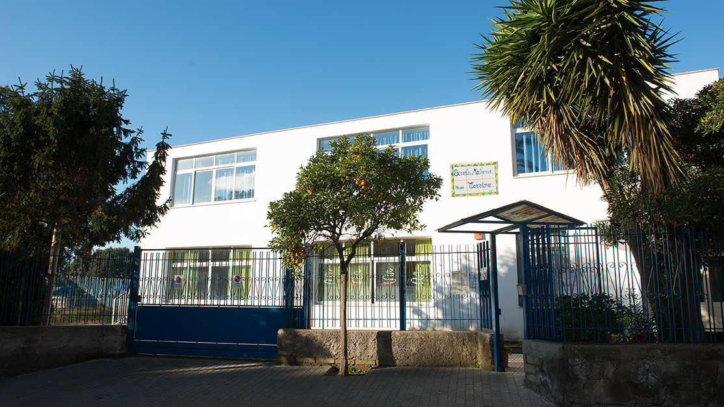
Plesso Scuola dell’Infanzia CAPOLUOGO via Torrione

Slide 10
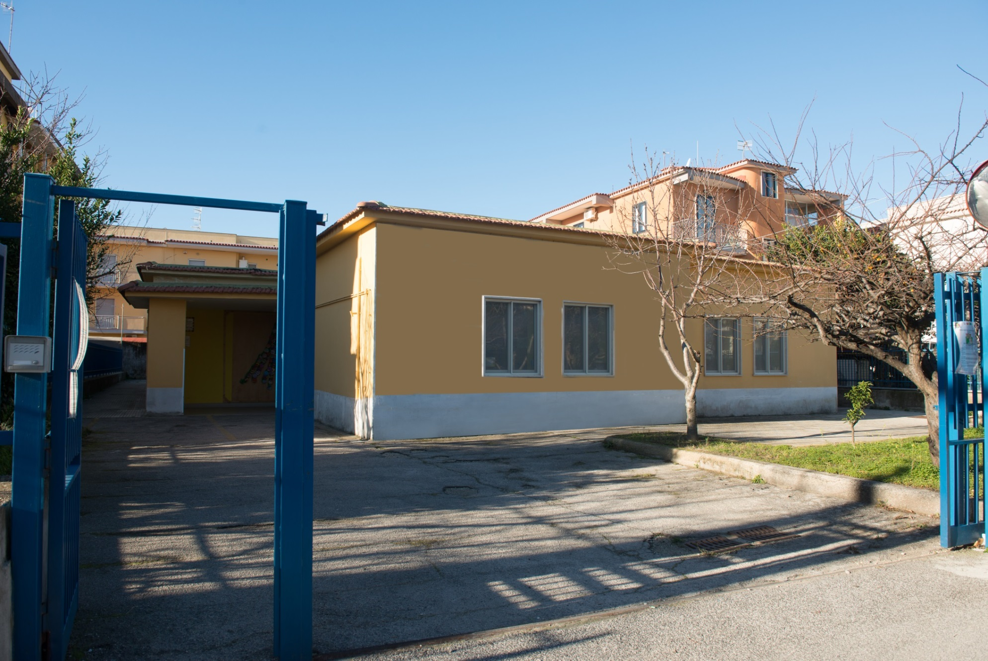
Plesso Scuola dell’Infanzia GAVETA via Amedeo

Slide 11
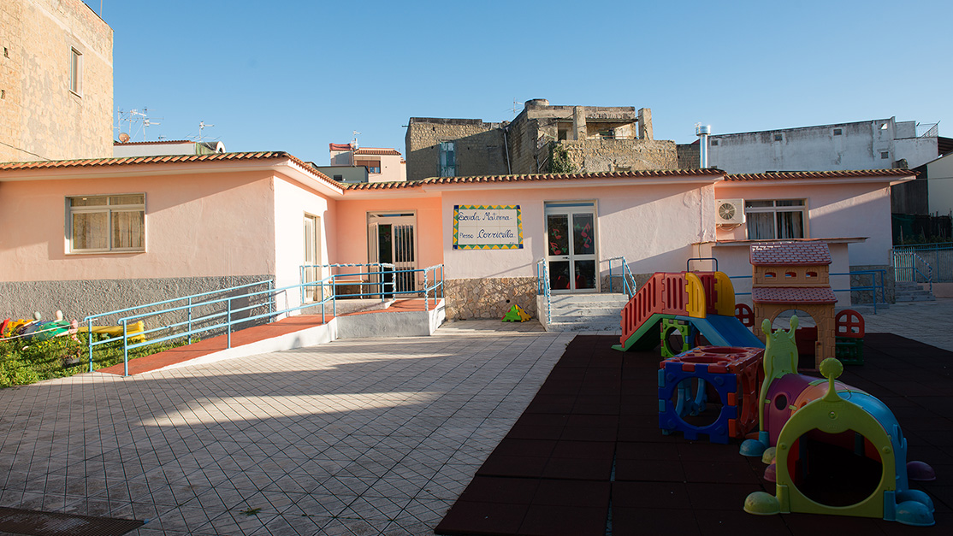
Plesso Scuola dell’Infanzia CASEVECCHIE Parco Sereno

Slide 12
I Plessi di Scuola Primaria

Slide 13
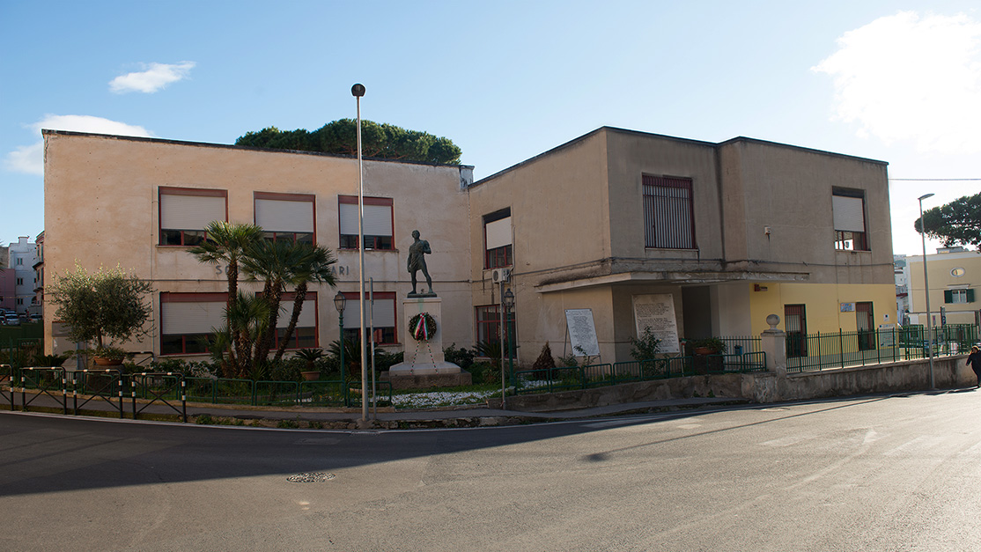
Plesso Scuola Primaria CAPOLUOGO Corso Garibaldi

Slide 14
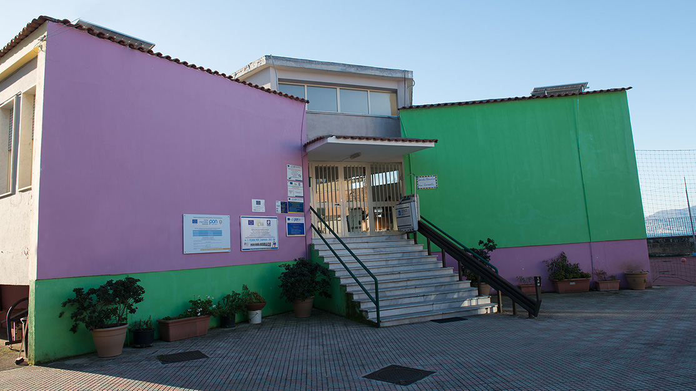
Plesso Scuola Primaria CORRICELLA Via Filomarino

Slide 15
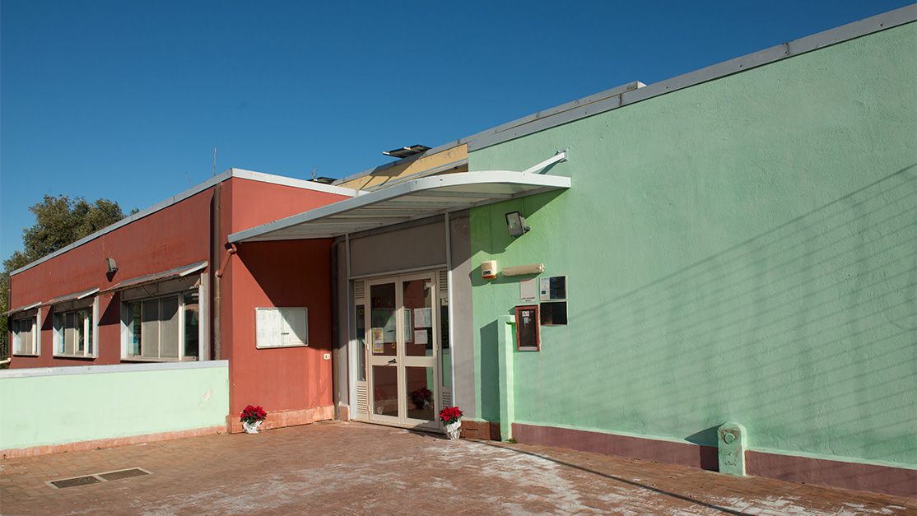
Plesso Scuola Primaria MONTEGRILLO via Principe di Piemonte

Slide 16
Plesso Scuola Primaria TORRIONE via Torrione

